Slide 1
Rehabilitering av multitraumepasienten
Forløp og utfordringer
Notes:
Presenterer oss

Slide 2
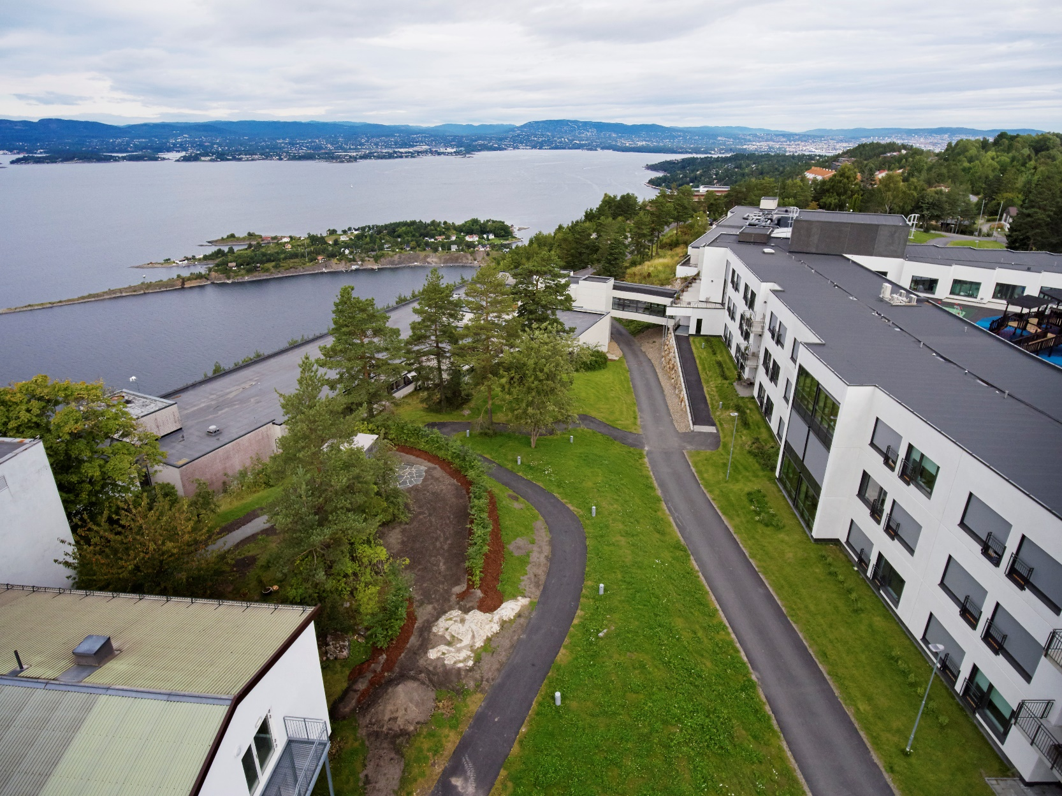
Notes:
Elin
Sunnaas sykehus ligger på Nesodden som er rett uten for Oslo. Vi er lands eneste rene rehabilteringssykehus og har 159 senger, fordelt på 7 avdelinger og poliklinisk virksomhet.
I dag skal vi snake om multitraumepasienten som er innlagt på avdeling for multitraume, nevrologi og brannskade
Multitraume
Nevrologi eks post Covid som har criticall illness polynevropati
Brannskader

Slide 3
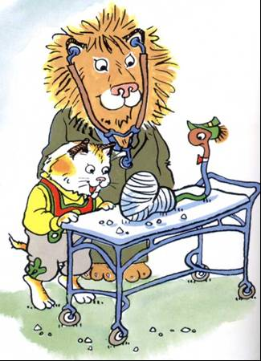
Multitraume er alvorlig skade i to - eller flere kroppsregioner
De ulike kroppsregionene inndeles i; ansikt, brystkasse, buk/indre bekkenorganer, armer/ben og hud og hode/hals.
Ofte vil multitraume i bevegelsesapparatet medføre kompliserte brudd i armer, ben, bekkenskjelett og/eller amputasjon(er).
Kan medføre skade på nerver i og utenfor sentralnervesystemet, lunger, indre organer, muskulatur, bløtdeler, og ansikt.
Notes:
Philip
Multitraume er her hovedsakelig bruddskader og indre organskader samt bløtdeler
Multitraume er altså alvorlig skade i to - eller flere kroppsregioner, som oftest i muskel og eller skjelettsystemet. De ulike kroppsregionene inndeles i; ansikt, brystkasse, buk/indre bekkenorganer, armer/ben, hud og hode/hals. Ofte vil multitraume i bevegelsesapparatet medføre kompliserte brudd i armer, ben, bekkenskjelett og/eller amputasjon(er). I tillegg vil det også kunne medføre skade på nerver utenfor sentralnervesystemet, lunger, indre organer, muskulatur, bløtdeler, og ansikt. Ulike traumemekanismer som kan forårsake traume blir ofte delt inn i penetrerende og ikke-penetrerende traume. Den vanligste formen for ikke-penetrerende traume er trafikkulykker og fall, mens penetrerende traumer ofte er forårsaket av skudd eller knivstikking.
Amputasjon: Vanligste årsaker til amputasjon:
Alvorlige skade av muskulatur, bløtdeler og blodkar
Alvorlige infeksjoner med blodforgiftning
Amputasjon er kun indisert som livreddende behandling

Slide 4
Typer skader innlagt i Sunnaas
De fleste har flere kompliserte bruddskader i ekstremiteter, bekken og/eller amputasjoner
Mange har også nerveskader i det perifere nervesystemet, noen i det sentrale nervesystemet
Flere har skader på indre organer vanligst buk, milt og lunge
Og hudskader
Det er stor variasjon med hensyn til kompleksitet, alvorlighetsgrad, men alle pasienter som innlegges har behov for tverrfaglig spesialisert rehabilitering
Notes:
Elin
Pasientene skal være medisinsk stabil og ferdig utredet/behandlet medisinsk og/eller kirurgisk. For multitraumepasienten kan det være planlagte reoperasjoner.
Behov for kompleks rehabilitering
Primæropphold: oppholdet på Sunnaas er kun et ledd i en lang rehabiliteringsprosess
Det er stor variasjon med hensyn til kompleksitet, alvorlighetsgrad. Forutsetningen er at pasienten har behov for tverrfaglig spesialisert rehabilitering.
.
De fleste har flere kompliserte bruddskader i ekstremiteter, bekken og/eller amputasjoner
Ofte med eksterne fiksasjoner
Mange har perifere nerveskader
Ofte ikke vært fokusert på dette i akuttforløpet, og kommer tydeligere frem ettersom pasienten mobiliseres
Noen har skader på indre organer
Buk, milt, lunge..
Hudskader
Kirugiske sår, donor og transplantasjons sår
Sårskader etter ulykken
Degloveringskader
Arr

Slide 5
Pasienten deltar aktivt i egen behandling
Lege
Fysio-terapeut
Hjelpe-pleier
Pedagog/ logoped
Ergo-terapeut
Sosio-nom
Syke-pleier
Psykolog
Team-koordinator
Andre interne fellesfunksjoner | Eksterne spesialister kontaktes ved behov
Uroterapeut | Urolog
Ernæringsfysiolog | Nevrokirurg
Seksualrådgiver | Ortoped
Idrettspedagog | Håndkirurg
Brukerkonsulent | Psykiater
Sykehusprest | Plastikkirurg
Aktivitør | Pediater
Fritidsleder | Øyelege / ortoptist
Trafikkonsulent | Sykehusfarmasøyt
Ortopediingeniør
Spesialpedagog
Notes:
Philip
Som dere ser er pasienten er i sentrum og det opprettes team for alle innlagte pasienter. I tillegg er det interne og eksterne resurs personer som kan trekkes inn ved behov.
Pedagog, for pasienter med rett til opplæring, og hvis det er behov for komunikasjonshjelpemidler.
Logoped: Sjeldent behov for multitraumepasienten,
Ortopediingeniør/OCH
Hjelpemidler og protesser
Trafikkkonsulent
Alle har muntlig kjøreforbud og vi har en avtale med en kjøreskole der vi utfører praktisk kjøretest.
Ortoped
Ortopeden kommer til sunnaas 1. pr mnd
Plastikkkirurg
Henvises til Rikshospitalet ved behov.
Psykiater:
Kommer på tilsyn 1. pr mnd etter behov.

Slide 6
Faser under rehabiliteringsprosessen
Kartlegging og vurderingsfasen
Tverrfaglig kartlegging av;
- utfall og begrensninger
- ressurser og muligheter
Oppretter tverrfaglig rehabiliteringsplan (målplan)
Aktiv rehabiliteringsfase
Målmøter med konkrete mål og tiltak
Evaluering av mål + nye mål
Starte samarbeid med oppfølgende instans
Avslutningsfaser
Konkretiserer videre anbefalt oppfølging og trening
Overføring samarbeid med oppfølgende instans
Notes:
Elin
Si noe om veien videre.
En stor del av arbeidet er hva som skal skje videre i hjemkomunnen
Føringer i forhold til hjem, skole arbeid.

Slide 7
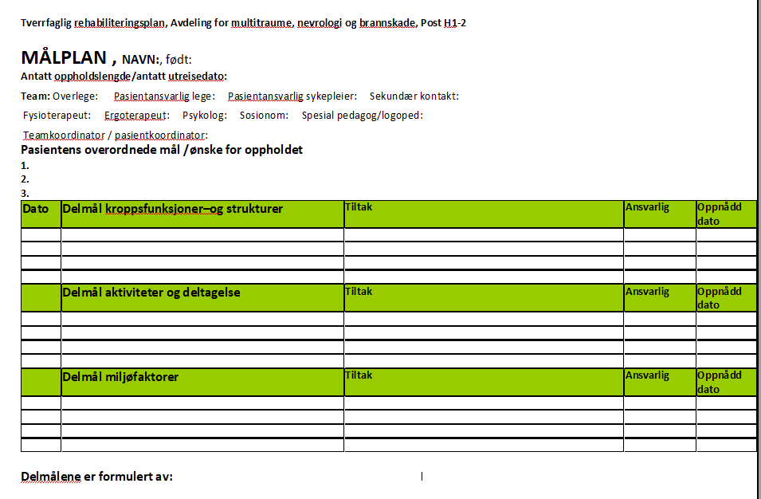
Målplan
Notes:
Philip
Sånn ser en målplan ut.
Pasienten har noen egne overordnede mål som settes øverst. Hvor pasientens tverrfaglige team er med å sette delmål.
Målmøte ca hver 4. uke
Planen er satt opp etter ICF struktur

Slide 8
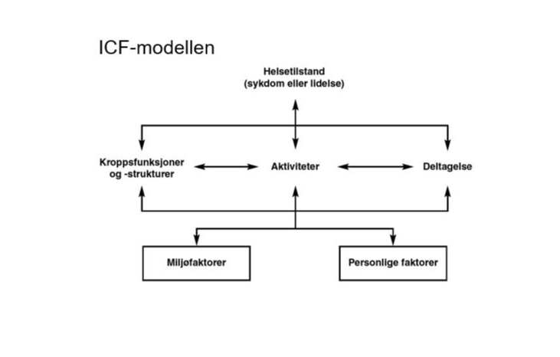
ICF, Internasjonal klassifikasjon av funksjon, funksjonshemming og helse
Notes:
Elin
På Sunnaas sykehus brukes ICF struktureringen i alle tverrfaglige dokumenter; tverrfaglig rapport, målplan.
Si noe om hvor det kommer fra:som er gitt ut av Verdens helseorganisasjon (WHO 2001).
Formålet med ICF er til dels å etablere et enhetlig og standardisert språk og til dels et verktøy for beskrivelse av helse og helserelaterte forhold. Samtidig legges det vekt på å se individets helseforhold og fungering i en total sammenheng. ICF søker å kunne presentere et sammenfallende syn på helse ut fra et biologisk, et individuelt og et sosialt perspektiv.
Klassifikasjonen er særlig nyttig innen habilitering, rehabilitering, geriatri, arbeids- og trygdemedisin og andre områder hvor helse og funksjon skal vurderes i en bredere sammenheng enn som sykdom isolert sett.
ICF er et klassifikasjonssystem som kan bidra til å danne en felles referanseramme i det tverrfaglige arbeidet.
Det viktigste med ICF er at det tar utgangspunkt i funksjon, ikke sykdom/skade.

Slide 9
Utfordringer med multitraumepasienten
  Infeksjoner i: sår, lunger, urinveier og skjelett (osteomyelitt)
  Belastningsrestriksjoner, reoperasjoner
  Gangvansker og/eller nedsatt hånd-/armfunksjon
  Nerveskader
  Påvirkning av naturlige funksjoner
  Ødemer
  Sårproblematikk
  Komplikasjoner vedrørende osteosyntesemateriale / plater / skruer
Notes:
Philip
Infeksjoner i: sår, lunger, urinveier og skjelett (osteomyelitt)
Belastningsrestriksjoner, reoperasjoner
Restriksjoner, Vedlikeholdstrening i påvente av at brudd skal gro
Reoperasjoner og infeksjoner, gir lange forløp
Gangvansker og/eller nedsatt hånd-/armfunksjon
Smerter som forhindrer aktivitet
Midlertidig varighet, vanskelig å forutsi behov og planlegge framtiden
Kalknedslag i muskulatur og/eller ledd
Nerveskader
Påvirkning av naturlige funksjoner
Ødemer
Sårproblematikk
Kirurkiske sår, sår etter ulykken, sår på amputasjonsstump og trykksår.
Komplikasjoner vedrørende osteosyntesemateriale / plater / skruer
Komplikasjoner: Søvn og smerter, infeksjon, hyperkalsemi

Slide 10
Utfordringer etter mutitraume
  Søvnvansker
  Smerter: Belastningssmerter i muskulatur og bruddområder (nociceptive), nevropatiske smerter.
  Angst, depresjon og posttraumatiske stressreaksjoner
  Nedstemthet og bekymring for fremtiden
  Redusert utholdenhet,
  Redusert konsentrasjon/hukommelse
  Endret utseende
Notes:
Elin
Søvnvansker
Mange strever med dårlig søvnkvalitet det kan ha mange årsaker. Tiltak for å bedre søvnhygiene og hjelp av psykologen til avspeningsøvelser og teknikker
Smerter: Belastningssmerter i muskulatur og bruddområder (nociceptive), nevropatiske smerter.
Mange har smerter og særlig pasienter som har strevd med smerter før aktuelle hendelsen har smerter av kronisk karakter. Det er et stort fokus på å komme seg av A og B preparater, dette må balanseres opp imot at pasienten må være smerte lindret til å klare rehabiliteringsprosessen.
Generell mobilisering
Behandle ev. stress/depresjon/ angst, evt hjelp til krisebearbeiding
Informasjon om forventet forløp etter skaden
All form for stimulering og aktiviteter som kan konkurrere ut smerteimpulsene
Angst, depresjon og posttraumatiske stressreaksjoner, Nedstemthet og bekymring for fremtiden
Mange av våre pasienter kommer med tilleggs problematikk med psykiatriske diagnoser. Det medfører at noen har behov for tettere oppfølging. Det kan være hyppiggere tilsyn, støtte for å komme seg ned på terapitimer til mer sosiale støttetiltak.
Redusert utholdenhet. Dette gjelder særlig i starten der multitraumepasienten har mye smerter, sover dårlig og det er resurs krevende å endrestilling og mobilisere. Pasienten er rett og slett sliten.
Redusert konsentrasjon/hukommelse
Noen ganger oppdager vi små hodeskader litt ut i forløpet. Det kan være vanskelig å oppdage og det krever at man blir kjent med pasienten over noe tid. Andre ganger er det rett og slett den totale belastningen rett etter en stor skade som gir dette utfordringsbilde.
Endret utseende
Skader i ansikt, kjeve og tannskader, arr, deformerte ekstremiteter og amputasjoner. Sykepleiefokus hjelpe pasienten til å forholde seg til situasjonen, ex se på den skadde huden, sårstell, oppmuntre og støtte til at pasienter begynner å bevege seg ut i felles arealer, butikken, busstur (nå snakker vi pre og post korana)

Slide 11
Sluttord
Trening og stimulering er den medisinske rehabiliteringens ytre uttrykk. Rehabilitering handler imidlertid om mye mer - det handler om livet mitt….
Derfor må ikke livet mitt gjøres om til en treningsprosess hvor sykdom og funksjonshemming gir innhold til alle ulike aktiviteter.
Livet er noe mer enn sykdom og funksjonssvekkelse. Livet er arbeid, fritid, familieliv -hverdag og fest – drømmer og visjoner
Notes:
Philip
Tatt med noen utsagn fra pasienter, som vi mener er beskrivende av å være i en rehabiliterende prosess.
Åpne for spørsmål.

